Slide 1
муниципальное дошкольное образовательное учреждение детский сад присмотра и оздоровления № 77 Красноармейского района г. Волгограда
«Здоровьесберегающие технологии в режиме дня»
2012г.

Slide 2
« Забота о здоровье — это важнейший труд воспитателя. От жизнерадостности, бодрости детей зависит их духовная жизнь, мировоззрение, умственное развитие, прочность знаний, вера в свои силы»
В. А. Сухомлинский

Slide 3
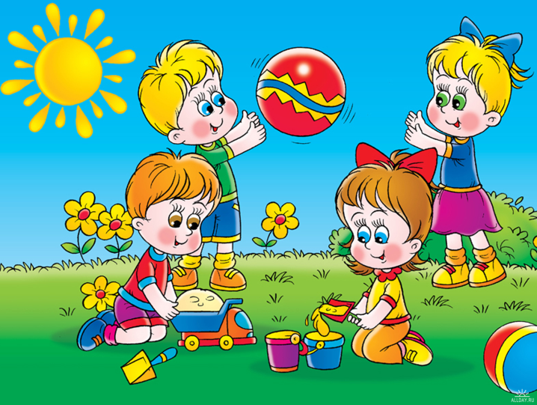
В детском саду 3 группы для детей 3-7 лет с туберкулезной интоксикацией.
Детский сад работает по программе воспитания, образования и развития детей дошкольного возраста в условиях детского сада «Радуга» под редакцией Т. Н. Дороновой.
Приоритетное направление в работе детского сада – физкультурно – оздоровительное.

Slide 4
В детском саду работают специалисты:
Врач-фтизиатр, врач-педиатр, старшая медсестра, медсестра массажа, инструктор по физической культуре, музыкальный руководитель, педагог-психолог, учитель-логопед.

Slide 5
Направление детей в наш детский сад осуществляется фтизиатром по медицинским показаниям, оформление происходит через городскую психолого-медико-педагогическую комиссию; также учитываются социальные показания.
Родительской платы в детском саду нет; финансирование осуществляется из бюджета Волгограда.

Slide 6
Формы организации здоровьесберегающей работы

Slide 7
Утренняя гимнастика
Холодное время года
Тёплое время года

Slide 8
Культурно-гигиенические навыки

Slide 9
Закаливание.
Обширное умывание (2-ая младшая группа)

Slide 10
Закаливание
Сухое обтирание варежкой (средняя группа)

Slide 11
Закаливание обливанием
Тёплое время года
Холодное время года

Slide 12
Дыхательные игры в режиме дня
Игра «Салют»
«Воздушный футбол»

Slide 13
«Разноцветный дождь»
«Воздушные качели»

Slide 14
Развиваем лёгкие на прогулке
Мыльные пузыри
Воздушные шарики

Slide 15
Утренняя гимнастика
Занятия

Slide 16
Пальчиковая гимнастика Рекомендуется всем детям. Проводится в любой удобный отрезок времени.

Slide 17
Подвижные и спортивные игры подбираются в соответствии с возрастом ребёнка. В детском саду используем лишь элементы спортивных игр.
«У медведя во бору»
«Перетяни канат»

Slide 18
Игры на прогулке

Slide 19
День здоровья

Slide 20
День Нептуна

Slide 21
Праздники и соревнования с другими садами

Slide 22
Двигательная деятельность занятия проводятся в соответствии с программой, перед занятием необходимо хорошо проветрить помещение

Slide 23
Гимнастика пробуждения после сна

Slide 24
Хождение по оздоровительным дорожкам

Slide 25
Наш поход
Старшая группа
Подготовительная к школе группа

Slide 26
Сотрудничество с яхт-клубом имени Высоцкого

Slide 27
Разговор о правильном и полезном питании

Slide 28
Работа медицинского персонала
Фито чай
Точечный самомассаж

Slide 29
Массаж

Slide 30
Педагог-психолог Релаксация по Джекобсону
Упражнение «Черепаха»
Упражнение «Апельсин»

Slide 31
Работа с родителями
Родительские собрания
Совместные праздники

Slide 32
Мониторинг заболеваемости

